Slide 1
Cambio Climático
en Euskal Herria
Análisis Exploratorio de Datos Meteorológicos · 1940–2025
85
7
5
ERA5
años de datos
ciudades
hipótesis
fuente ECMWF
Bilbo · Donostia · Gasteiz · Iruñea · Baiona · Arrasate · Maule

Slide 2
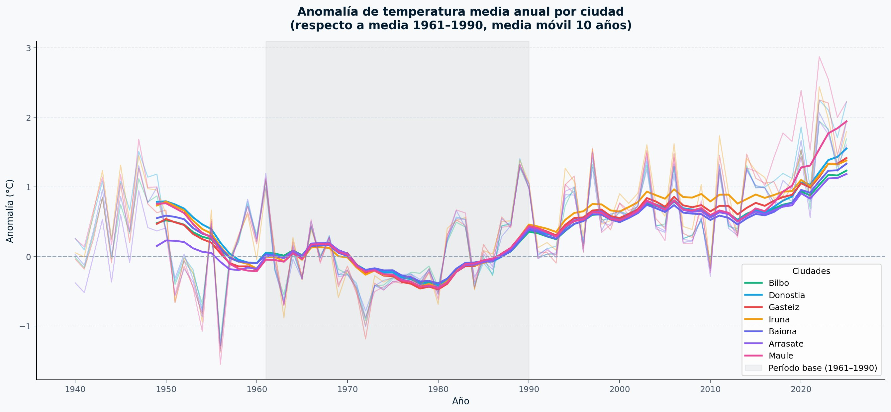
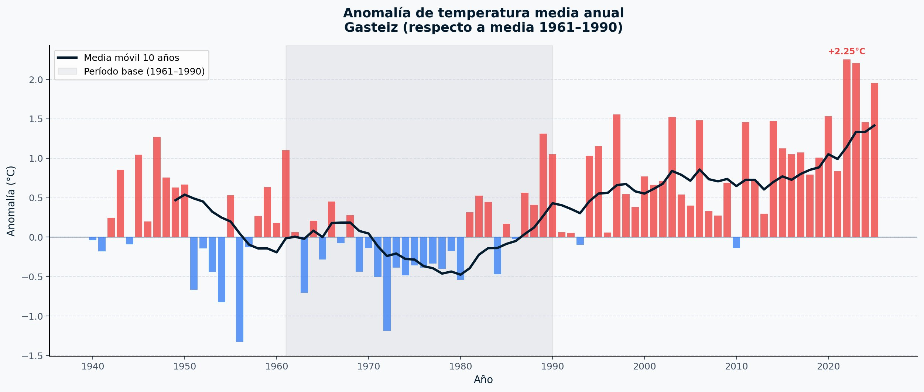
H1
Aumento sostenido de temperaturas · Dos fases
Fase 1: calentamiento de la media desde 1980 · Fase 2: explosión de extremos desde 2015
+2,25°C
+2,25°C
anomalía máx.
Gasteiz
anomalía máx.
Donostia
Fase 1 · 1980–2014 · Calentamiento de la media
Fase 2 · 2015–2025 · Explosión de extremos
Media móvil sube sostenidamente. Los años fríos desaparecen. Anomalías positivas dominantes desde mediados de los 90.
Pendiente se empina. Máximos sin precedente en toda la serie: Maule +2,87°C · Iruñea +2,44°C · Gasteiz y Donostia +2,25°C.
EDA · Meteorología Euskal Herria 1940–2025 · ERA5 / Open-Meteo

Slide 3
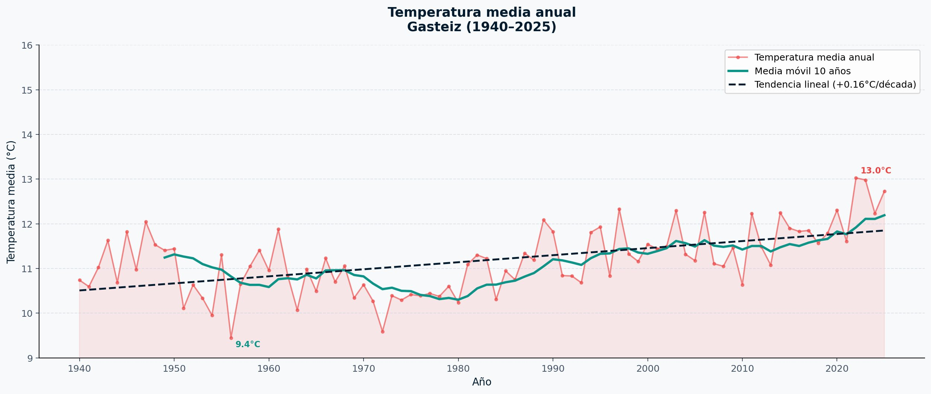
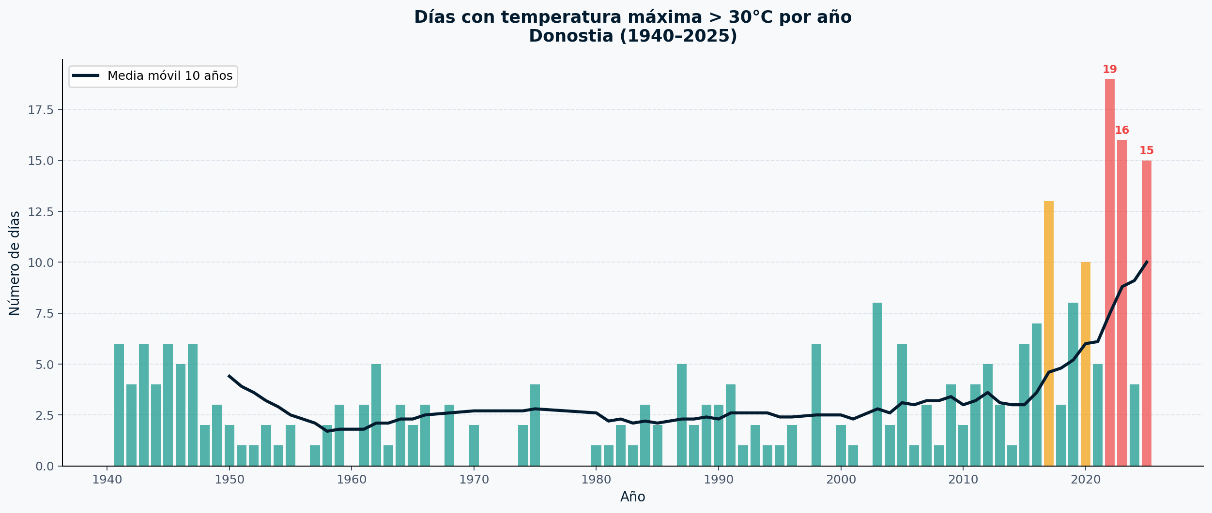
H1
Temperatura media anual · Gasteiz y Donostia
Tendencia lineal creciente confirmada en las dos ciudades
Gasteiz · interior
Donostia · costera
+0,16°C
13,0°C
+0,13°C
15,6°C
por década
Gasteiz
máx. histórico
2023
por década
Donostia
máx. histórico
2023
EDA · Meteorología Euskal Herria 1940–2025 · ERA5 / Open-Meteo

Slide 4
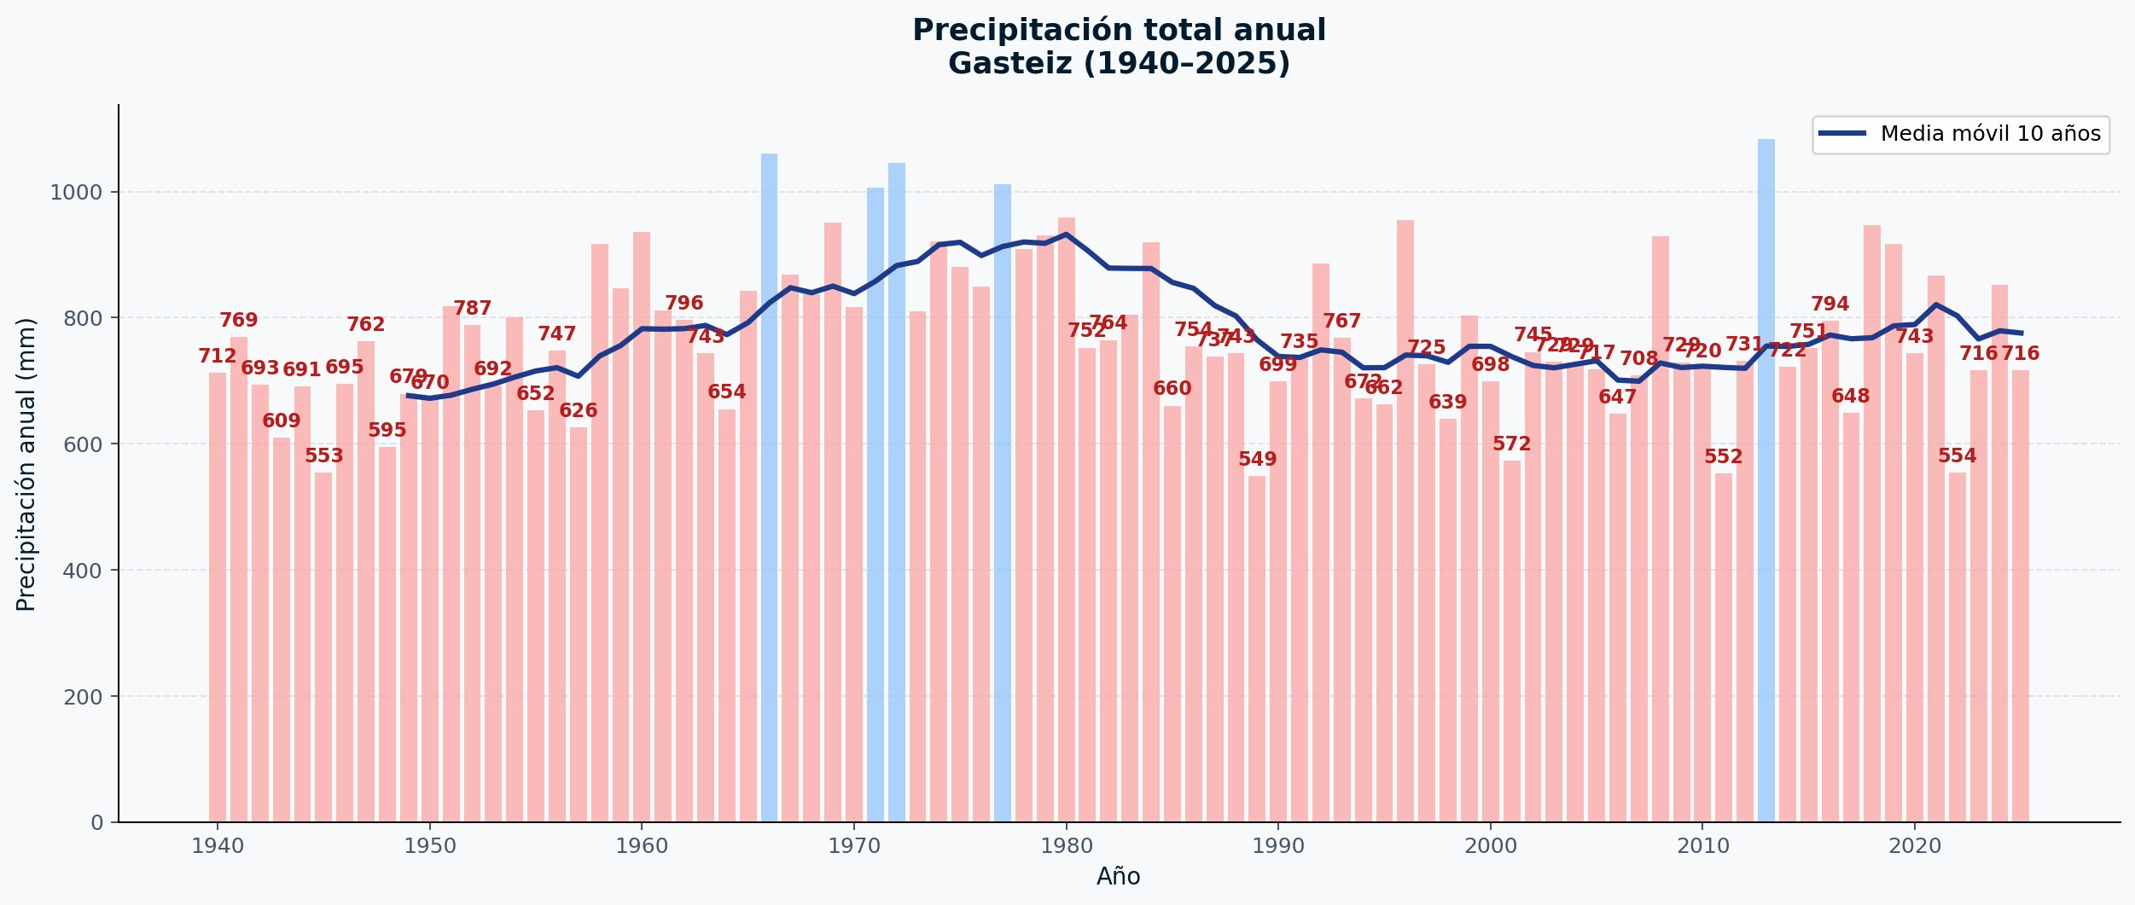
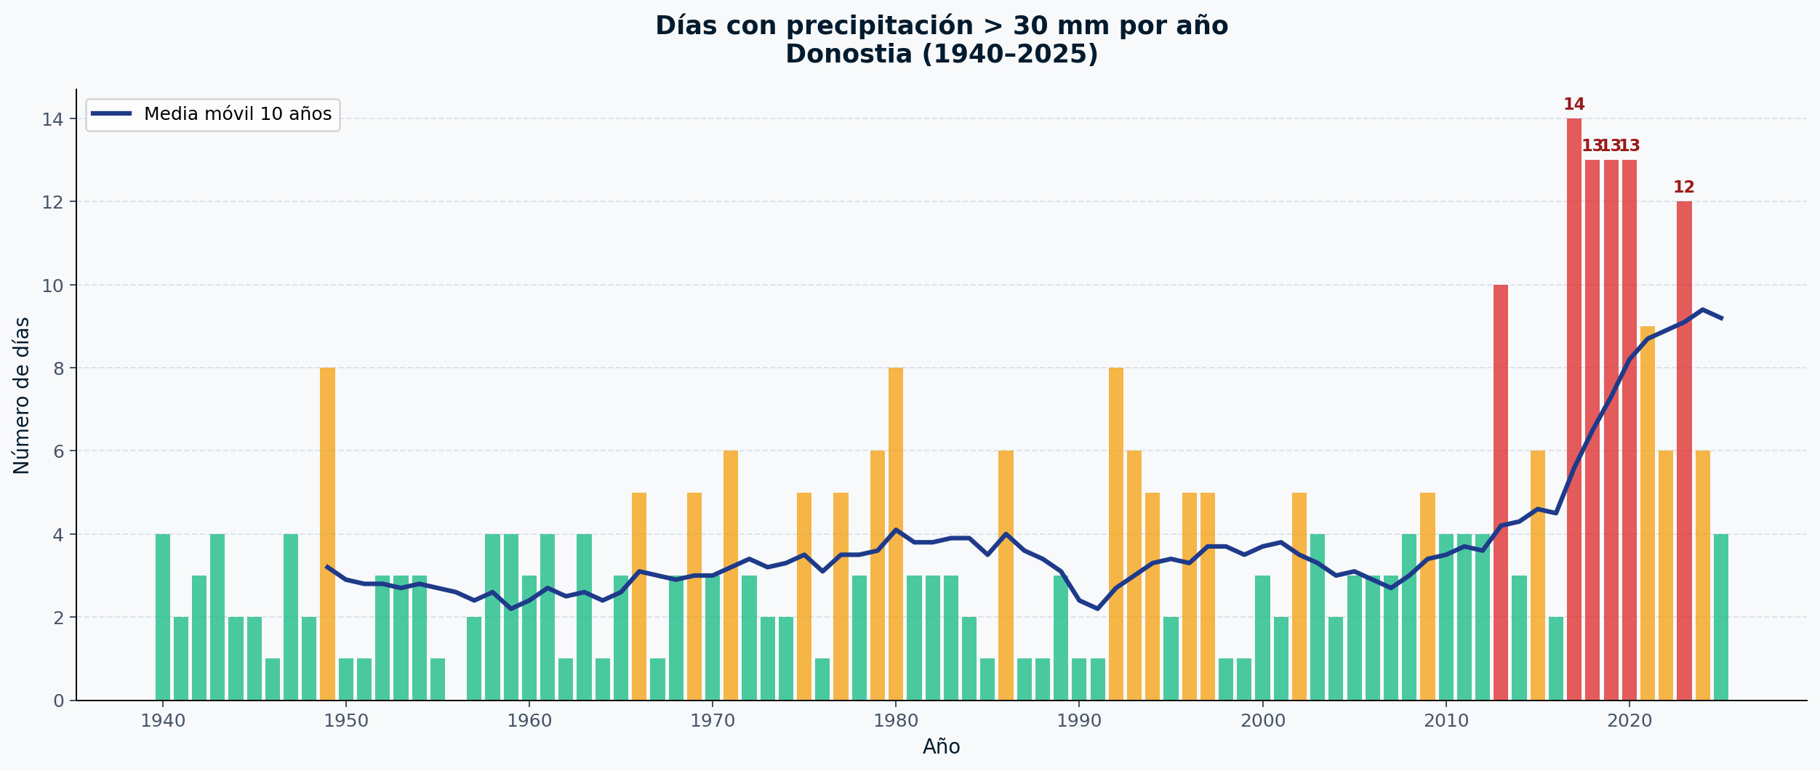
H2
Reducción de precipitaciones · Paradoja intensidad-racha seca
Menos días de lluvia total · pero episodios más violentos y rachas secas más largas
Gasteiz · precipitación total anual
Racha seca máxima anual por ciudad
Menos lluvia total
Episodios más intensos
Rachas secas crecientes
H2 ⚠️ Parcial
Interior: media móvil desciende desde el pico de los 70. Gasteiz por debajo de 750 mm/año en la última década.
Días >30 mm/día al alza desde 2015. La lluvia se concentra en menos eventos pero más violentos.
Iruñea: hasta 63 días sin lluvia en 1985. Gasteiz: rachas de 36 días. Variabilidad creciente en años recientes.
La reducción total es clara en el interior. Las costeras no muestran tendencia tan nítida.
EDA · Meteorología Euskal Herria 1940–2025 · ERA5 / Open-Meteo

Slide 5
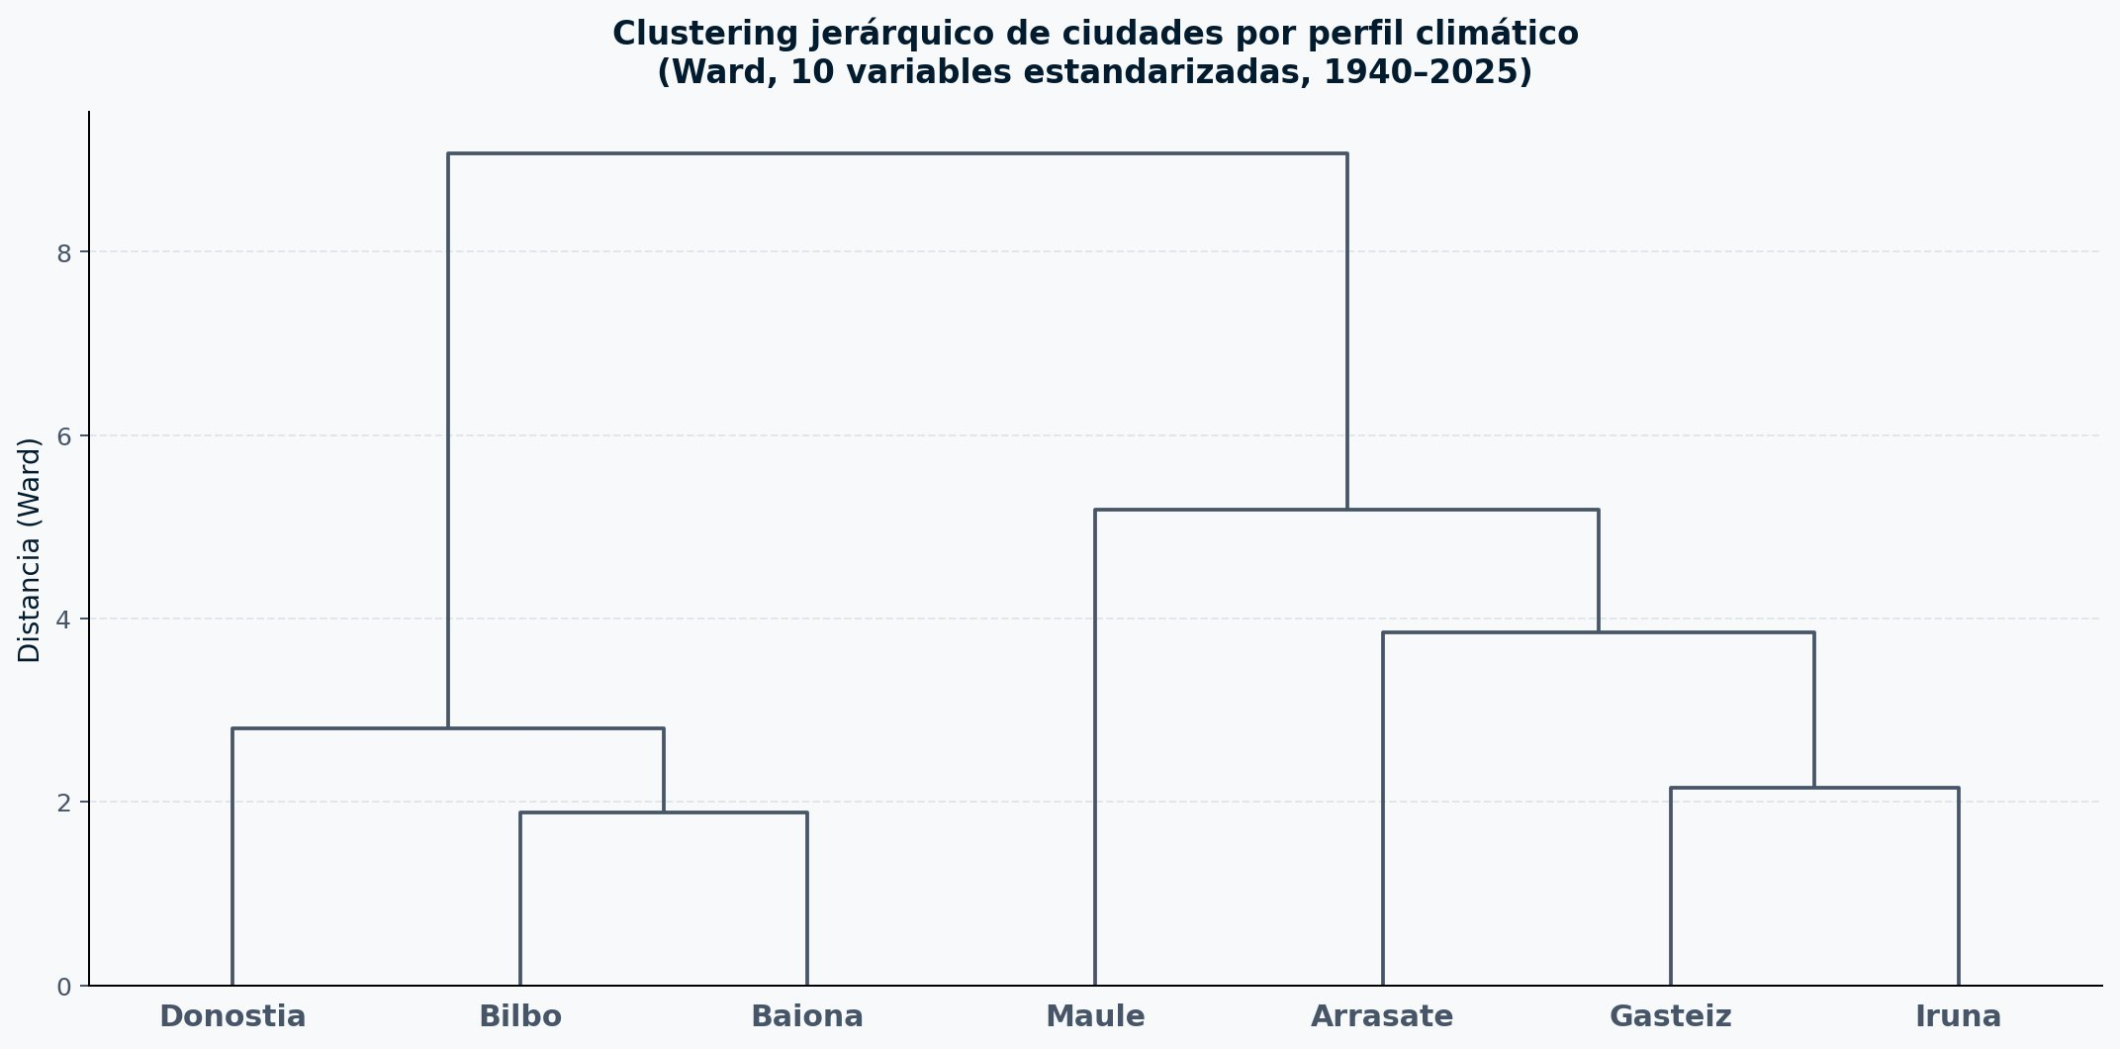
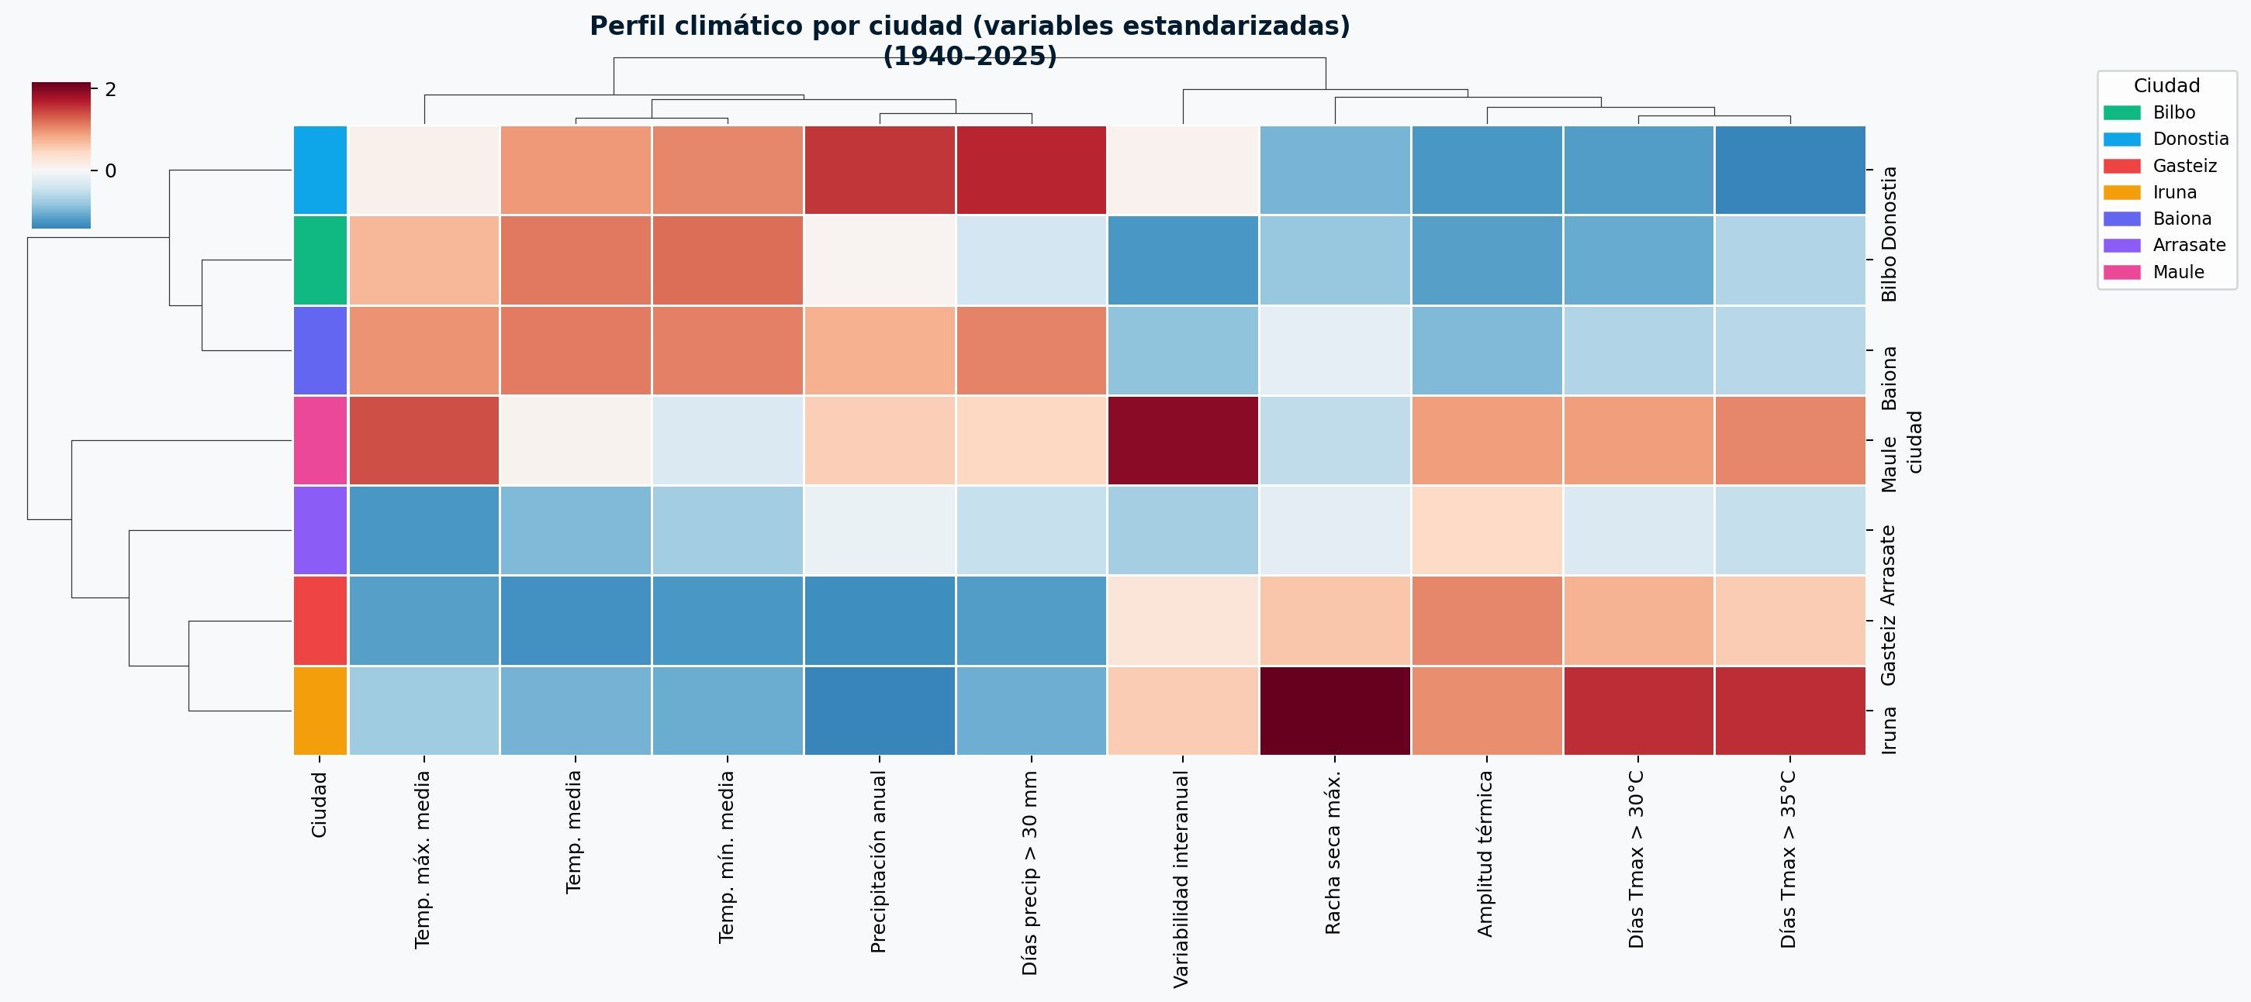
H3
Diferencias climáticas · Costa vs Interior
Clustering jerárquico Ward · 10 variables estandarizadas · dos grupos estructurales
Grupo costero · Donostia · Bilbo · Baiona
Grupo interior · Gasteiz · Iruñea · Arrasate · Maule
Temperatura media alta (~14–15°C). Menor variabilidad extrema. Precipitación abundante. El mar amortigua los extremos térmicos.
Mayor amplitud térmica. Más días con Tmax >35°C y rachas secas más largas. Sin amortiguación marina, el calentamiento golpea con más fuerza.
EDA · Meteorología Euskal Herria 1940–2025 · ERA5 / Open-Meteo

Slide 6
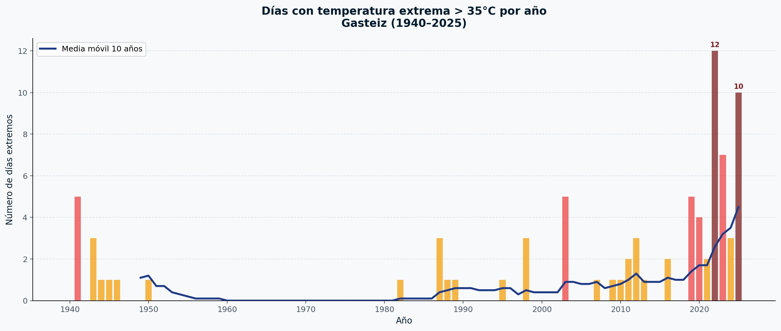
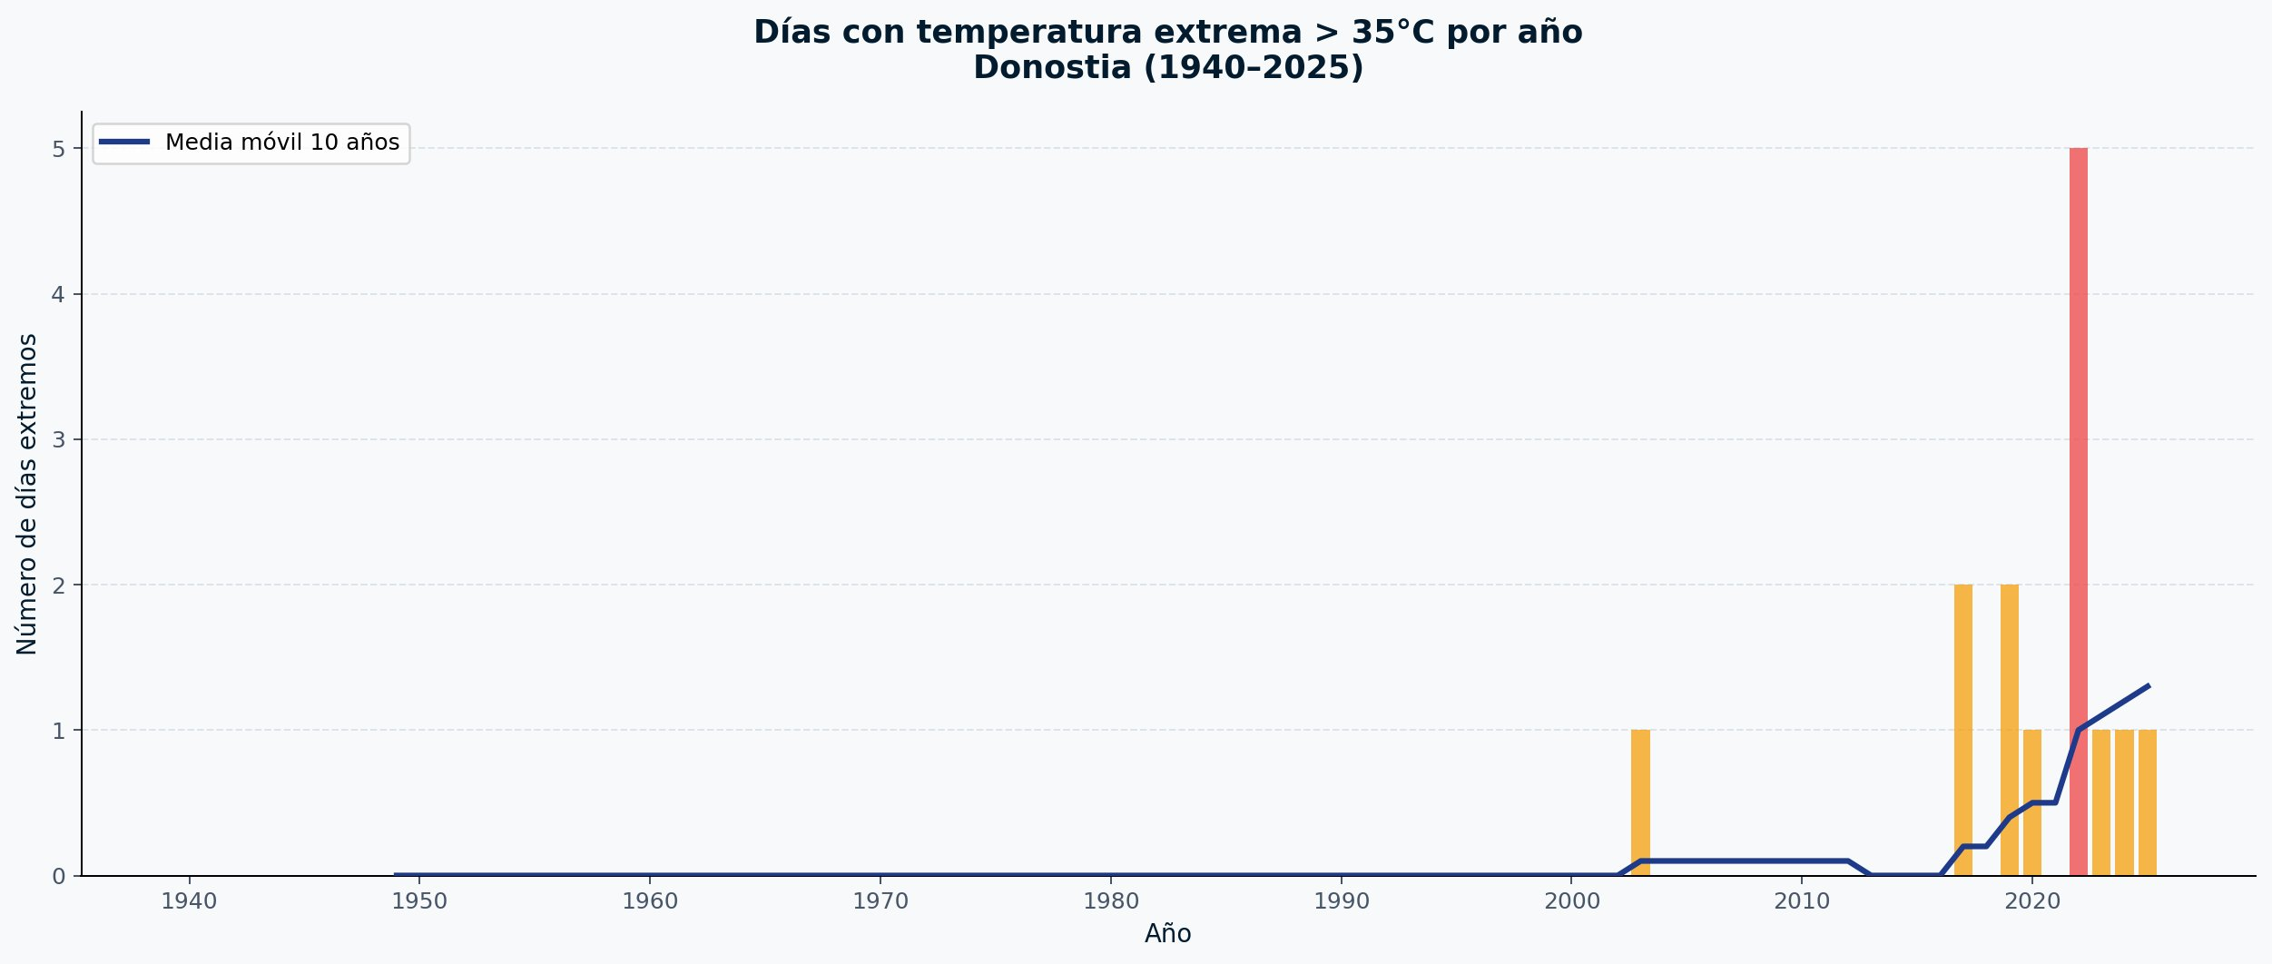
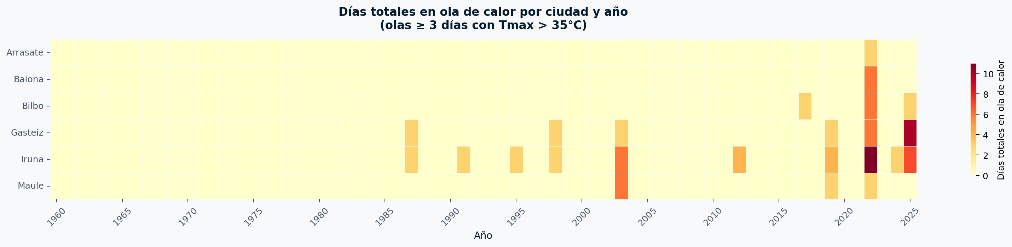
H4
Temperaturas extremas y olas de calor
Tmax >35°C · olas ≥ 3 días consecutivos · prácticamente inexistentes antes de 1990
Gasteiz · Tmax >35°C
Donostia · Tmax >35°C
12 días
Tmax >35°C
Gasteiz 2023
5 días
Tmax >35°C
Donostia 2023
2003 · 2022 · 2023
años más extremos
EDA · Meteorología Euskal Herria 1940–2025 · ERA5 / Open-Meteo

Slide 7
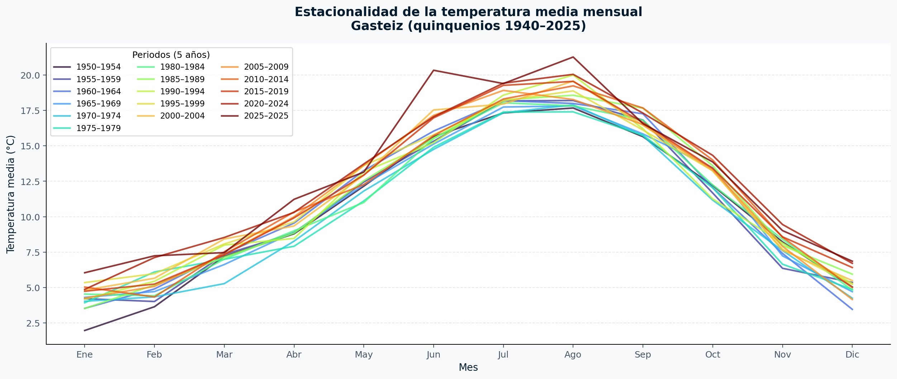
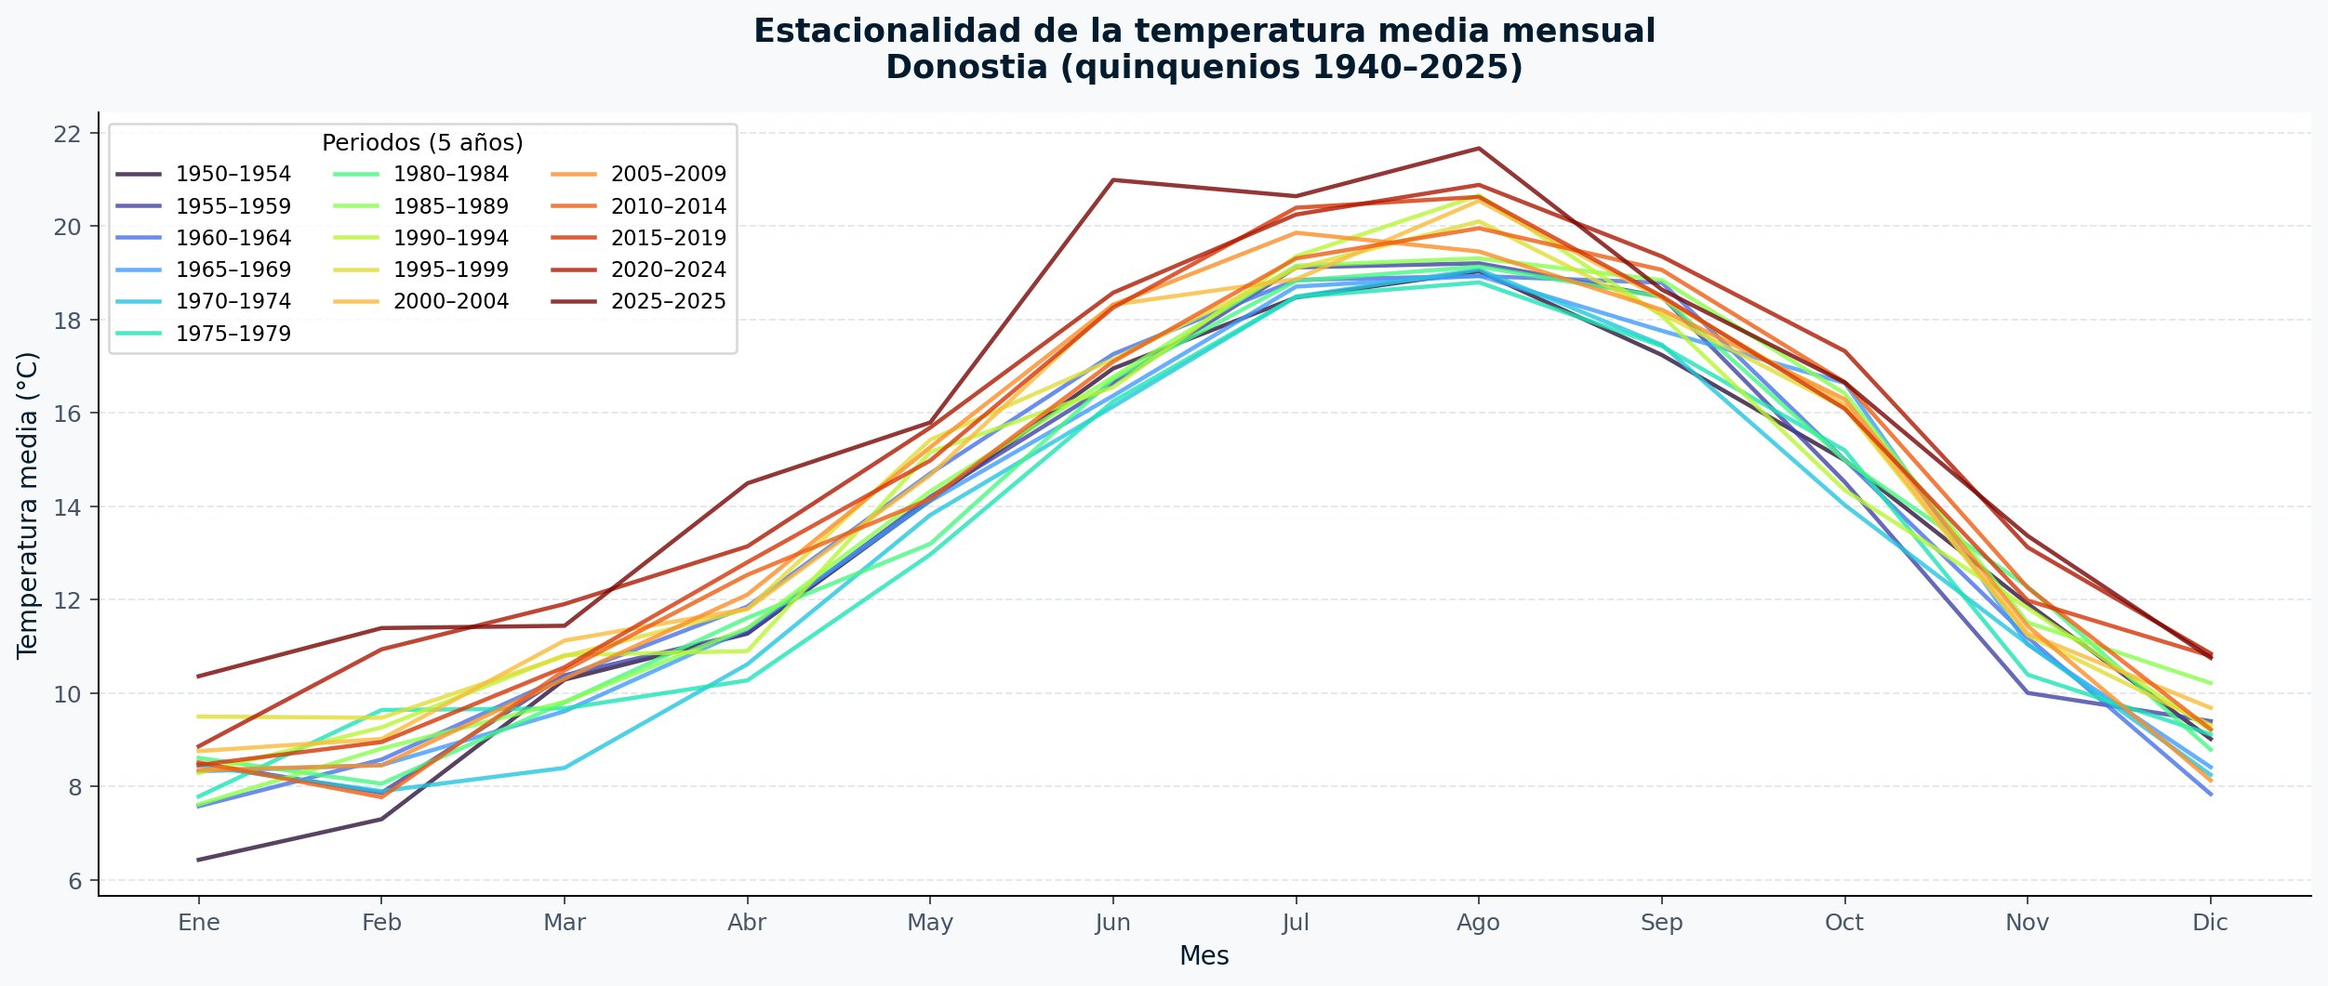
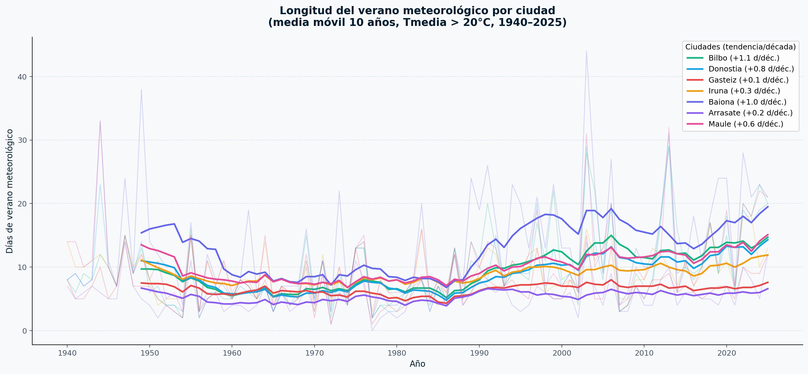
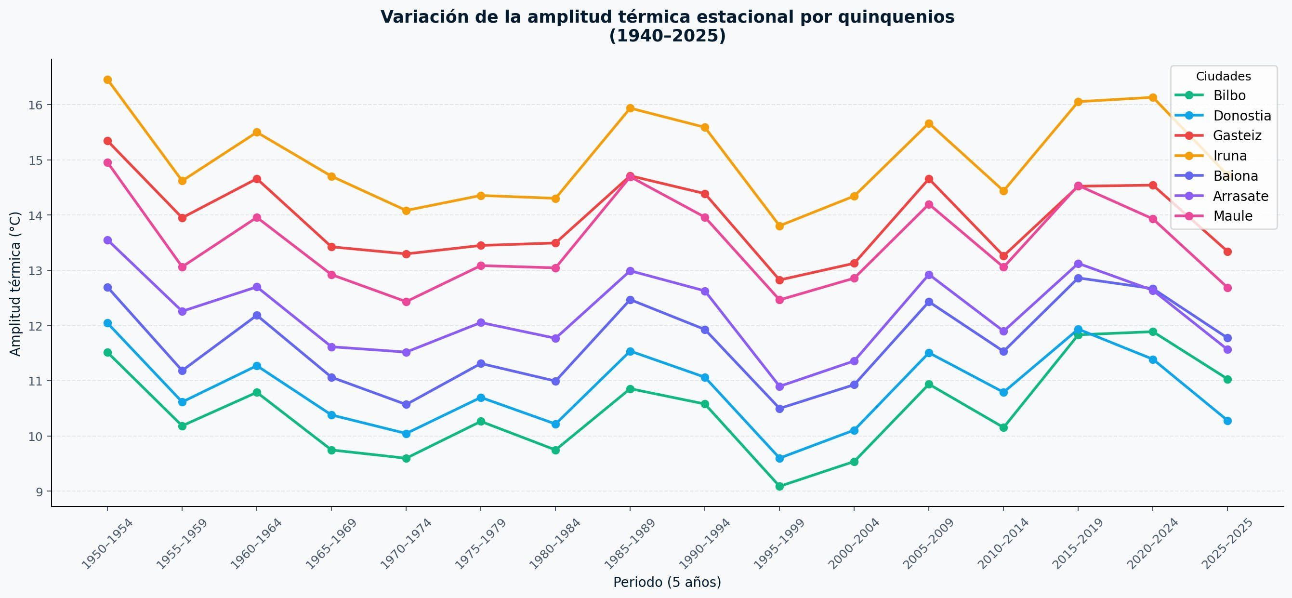
H5
Estacionalidad · Veranos más largos y cálidos
Ciclo anual por quinquenios · longitud del verano meteorológico · amplitud térmica estacional
Gasteiz · quinquenios 1940–2025
Donostia · quinquenios 1940–2025
+1,1 d/déc
+0,8 d/déc
+0,1 d/déc
⚠️ Parcial
verano más largo
Bilbo
verano más largo
Donostia
verano más largo
Gasteiz
amplitud estabilizada
(inviernos también suben)

Slide 8
Conclusiones
🌡️ H1 ✅ · Calentamiento en dos fases
🌧️ H2 ⚠️ · Precipitación paradójica
Media sube desde 1980. Extremos explotan desde 2015. Gasteiz y Donostia +2,25°C de anomalía. Punto de inflexión claro.
Interior: total anual a la baja desde los 70. Todas las ciudades: episodios intensos (+2015) y rachas secas crecientes.
🗺️ H3 ✅ · Dos climas, una frontera
🔥 H4 ✅ · Extremos: fenómeno del siglo XXI
Clustering Ward separa limpiamente costa e interior en 10 variables. Diferencia estructural y estable en toda la serie.
Gasteiz: 12 días >35°C en 2023. Donostia: 5 días. Olas de calor inexistentes antes de 1990, recurrentes desde 2015.
☀️ H5 ⚠️ · Veranos más largos
🌊 H6 ✅ · El mar como escudo
Verano meteorológico crece en todas las ciudades. Amplitud térmica sin tendencia clara: los inviernos también suben.
r = −0,91 a −0,94 estable en todas las décadas. Cada 10 km del mar → ~2 días extremos más. Estructura intacta.
EDA · Meteorología Euskal Herria 1940–2025 · ERA5 / Open-Meteo (ECMWF)

